Slide 1
Структура публичного выступления

Slide 2
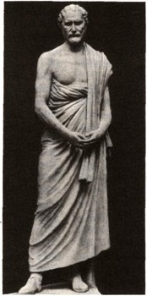
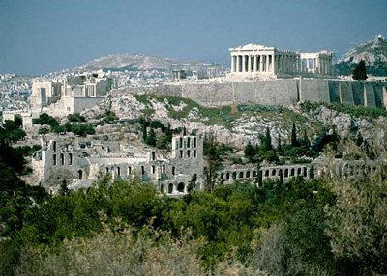
Ораторское искусство
Ораторское искусство ( «риторика, «красноречие») – это искусство подготовки публичного произнесения речи, цель которой - информировать слушателей, воздействовать на них.
Демосфен – великий оратор
Древней Греции.
Родина красноречия –
Древняя Греция

Slide 3
Публичное выступление – это официальное выступление оратора (в основном – монолог) перед непосредственно присутствующей в зале аудиторией.

Slide 4
Задачи публичного выступления
Привлечь внимание к теме выступления
Донести до слушателей необходимую информацию
Вызвать интерес («зацепить»)
Удержать внимание на проблеме

Slide 5
Структура публичного выступления.
Выступление обычно строится по традиционной трёхчастной композиции:
вступление,
основная часть,
заключение

Slide 6
Подготовка

Slide 7
способ подготовки к публичному выступлению
ЭКСПРОМТ
ПЛАН- КОНСПЕКТ
ПОЛНЫЙ ТЕКСТ ВЫСТУПЛЕНИЯ
ЗАУЧИВАНИЕ НАИЗУСТЬ

Slide 8
1 шаг. Написание текста выступления
Вначале создайте «скелет» будущего публичного выступления:
· Выделите главную идею вашей речи.
· Выделите подзаголовки, разделив вашу идею на несколько составных частей.
· Вдумчиво продумайте план и структуру будущей речи. Она должна включать введение, основную часть и выводы.
Напишите полный текст. Особое внимание уделите началу и концу Вашего выступления.

Slide 9
2 шаг. Подготовка наглядно-иллюстративного материала
К нему могут относиться графики, схемы,фотографии, видеоролики, репродукции картин, портреты и др.
Важно: иллюстративный материал должен дополнять и пояснять Ваше выступление, а не «жить своей собственной жизнью»

Slide 10
3 шаг. Репетиция
Необходимо несколько раз отрепетировать свое выступление и выбрать подходящую интонацию, правильно расставив акценты, паузы.
Если выступление ограничено временными рамками, обязательно учесть это при подготовке.

Slide 11
Выступление

Slide 12
МанерА выступления
Энергичность изложения
Физическая бодрость, подвижность
Уверенный внешний вид
Дружеский тон
Умеренная жестикуляция
Открытые позы
Средний темп речи

Slide 13
Рассуждение. Аргументация
Тезис
Аргументы
Аргументы должны быть:
правдивыми, достоверными, убедительными;
доступными, понятными всем присутствующим;
отражающими объективную реальность

Slide 14
Убедительность аргументов
научные аксиомы
положения законов и официальных документов
законы природы
заключения экспертов
ссылка на признанные авторитеты
цитаты из авторитетных источников
статистические данные

Slide 15
Правила эффективной аргументации
Обращайтесь к фактам и примерам, вызывающим эмоции, а не к самим эмоциям.
Не злоупотребляйте логическим давлением.
Обращайтесь к жизненно важным для слушателей фактам («это поможет вам обрести здоровье»).
Персонифицируйте свои идеи (превращайте обсуждение идей в обсуждение людей). В логике такой аргумент называется «аргумент к человеку».
Отвлекайтесь в изложении от основной темы, дайте возможность слушателям немного расслабиться.
Используйте парадоксальные аргументы. Гельвеций писал: «…бывают люди, которых надо ошеломить, чтобы убедить».

Slide 16
Демонстрируйте некоторое превосходство над слушателями (показывайте свою образованность, цитируйте известных художников слова, умеренно используйте иностранные слова и термины).
Этот приём называют «аргумент к невежеству».
Будьте лаконичны.
Используйте цифры.
Используйте юмор.

Slide 17
Работа над речевой формой выступления.
Орализация - подготовка письменного текста к устному воспроизведению
Правила орализации:
Разговорность стиля
Простота изложения
Конкретность лексики
Разнообразие номинативных средств
Риторические фигуры: повтор, риторический вопрос, анафора, эпифора, градация, антитеза, перечислительный ряд, аналогия, гипербола, инверсия, фразеологизмы, крылатые выражения, поговорки и пословицы, цитаты.

Slide 18
Ответы на вопросы
Диалог с агрессивным слушателем не затягивайте, переходите к следующему вопросу
Избегайте фразы: «Хороший вопрос». Универсальный заменитель: «Спасибо за вопрос»
Отвечайте коротко. Не превращайте ответ на вопрос в еще одну презентацию.
По возможности используйте свои ответы для продвижения своей основной цели
Отвечая на вопросы, ведите себя как свободный человек: ведь у вас всегда есть несколько вариантов: вежливый отказ, отсрочка ответа, переформулирование ответа, прямой ответ, уточнение вопроса
Если Вы чего-то не знаете, скажите «Это не являлось объектом моего изучения»

Slide 19
Ошибки публичного выступления
Излишняя суетливость
Монотонность
Неправильно выбранный стиль одежды
Несоответствие темы выступления наглядно - иллюстративному материалу
Недостаточное владение информацией
Отсутствие логических пауз, переходов между частями выступления
Отсутвие контакта с аудиторией и обратной связи от неё

Slide 20
«ЕСЛИ ЧТО-ТО ПОЛУЧАЕТСЯ ПЛОХО,
СДЕЛАЙ ВСЁ НАОБОРОТ»
ДЕМОСФЕН

